Slide 1
…und die Kinder Bier holen schicken
Qt-Interface einfach strukturieren
Werner Clemens, Aachen 8.1.2015

Slide 2
Es gibt Sicherheitsgurte für Hunde Es gibt Uhren, die halten gesund Es gibt intelligente Raketen Es gibt Duschen für den Mund … Es gibt schon so viel und es wird immer mehr und wir können alles kaufen, aber am besten ist immer noch: … und die Kinder Bier holen schicken
Funny van Dannen, 1996

Slide 3
Wohin mit all den Slots?
Qt-Objekte schnell einige Hundert
Kommunikation untereinander und mit anderen Schichten
Häufige Verwendung von zwei Mustern
Hier ein drittes
Triggern – vergleichbar mit neuer Signal/Slot-Syntax
Updaten – Idee fortführen

Slide 4
Triggern

Slide 5
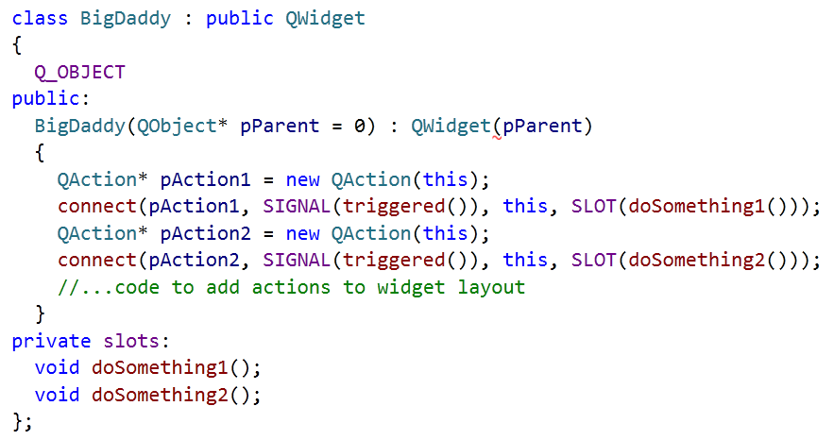
QDaddySollsMachen
Muster 1 beim Triggern

Slide 6
QRadNeuErfinden
Muster 2 beim Triggern
class SlotAction : public QAction
{
Q_OBJECT
public:
SlotAction(QObject* pParent) : QAction(pParent)
{
connect(this, SIGNAL(triggered()), this, SLOT(doAction()));
}
private slots:
void doAction();
};

Slide 7
QWasWirEigentlichWollen
auto* pAction = new QAction(pParent);
tell(pAction, doSomething);
Muster 3 beim Triggern

Slide 8
Qt5Bietet
auto* pAction = new QAction(pParent);
QObject::connect(pAction, &QAction::triggered, [pAction]{log(pAction->text());});
Muster 3 beim Triggern

Slide 9
QOhne5GehtAuch
auto* pAction = new QAction(pParent);
addTriggerSlot(pAction, [pAction]{ log(pAction->text()); });
Muster 3 beim Triggern

Slide 10
QKinderArbeit
Muster 3 Implementation
Trigger wird als Kind unter Action in die Qt-Hierarchie eingehängt.
Trigger ruft die übergebene Funktion auf, wenn Action getriggert wird. Geht auch mit alter Syntax – wichtig dann std::function und keine template-Klasse.
Geht auch ganz ohne connect.
class Trigger : public QObject {
public:
Trigger(QAction* pAction, function<void(void)> func)
: QObject(pAction), m_func(func)
{ connect(pAction, &QAction::triggered, this, &Trigger::call); }
private:
void call() { m_func(); }
function<void(void)> m_func;
};
void addTriggerSlot(QAction* pAction, function<void(void)> func)
{ new Trigger(pAction, func); }

Slide 11
QLiveBeispiel
Einige Actions in Aktion
Einige Actions in Code
Triggern

Slide 12
Updaten

Slide 13
Interface
Command
Update
Data
History

Slide 14
QMeinMiniSystem
Command, View, History
Daten
eine Klasse mit zwei Properties: Data::number/setNumber, Data::enabled/setEnabled
Interface
QSpinBox‘s, QLabel, QCheckBox ⬄ number, enable
Undo, Redo, Log-Fenster
Updaten

Slide 15
QLiveBeispiel
Spinboxen, Label, Checkbox ⬄ Daten
Updaten

Slide 16
QAbleitenWirdNichtLeichter
ViewDataNumber::ViewDataNumber(Data* data, QWidget* pParent)
: View(), QSpinBox(pParent), m_pData(data)
{
dataToView();
connect(this, static_cast<void (QSpinBox::*)(int)>(&QSpinBox::valueChanged),
this, &ViewDataNumber::viewToData);
}
void ViewDataNumber::commandUpdate(const Command*) { dataToView(); }
void ViewDataNumber::dataToView() { setValue(m_pData->number()); }
void ViewDataNumber::viewToData()
{
if (History::singleton().updating()) return;
auto setFct = [this](int i){ m_pData->setNumber(i); };
doHistory(newSetCommand(setFct, value(), m_pData->number()));
}
Muster 2 beim Updaten

Slide 17
QWasWirEigentlichWollen
auto* pSpin = new QSpinBox;
tell(pSpin, triggerAndUpdateBehavior);
Muster 3 beim Updaten

Slide 18
QUpdateVerhaltenSetzen
auto* pSpin = new QSpinBox;
auto spin = make_tuple(pSpin, [pSpin]{return pSpin->value();}, [pSpin](int i){pSpin->setValue(i);});
auto data = make_tuple(pData, [pData]{return pData->number();}, [pData](int i){pData->setNumber(i);});
addUpdate(spin, setViaCommand(data));
Muster 3 beim Updaten

Slide 19
QKinderArbeit2
Muster 3 Ansatz
Wieder Erweiterung durch Kinderarbeit.
Klasse teilt man getter/setter mit, aber
Datensetter via Kommando.
Weitere Overloads von addUpdate. EventFilter erlaubt template.
template<class GetQt, class SetQt, class GetData, class SetData>
class Update : public QObject, public View {
public:
Update(QObject* pParent, GetQt getQt, SetQt setQt, GetData getData, SetData setData);
bool eventFilter(QObject* pWatched, QEvent* pEvent) override;
void commandUpdate(const Command* pCommand) override;
private:
GetQt m_getQt; SetQt m_setQt; GetData m_getData; SetData m_setData;
};
template<class ObjectT, class GetQt, class SetQt, class GetData, class SetData>
void addUpdate(ObjectT* pObject, GetQt getQt, SetQt setQt, GetData getData, SetData setData)
{ new Update<GetQt, SetQt, GetData, SetData>(pObject, getQt, setQt, getData, setData); }

Slide 20
QCodeAnschauen
Command, View, History, Data, Log, Update, Interface
Updaten

